Slide 1
Szkoła promująca zdrowie

Slide 2
ZSP w Głuchowie należy do Sieci Szkół Promujących Zdrowie Województwa Łódzkiego

Slide 3
Szkoła
Promująca Zdrowie
to szkoła, która we współpracy z rodzicami uczniów i społecznością lokalną:
systematycznie i planowo tworzy środowisko społeczne i fizyczne sprzyjające zdrowiu i dobremu samopoczuciu społeczności szkolnej,
wspiera rozwój kompetencji uczniów i pracowników w zakresie dbałości o zdrowie przez całe życie.

Slide 4
REALIZACJA PROGRAMU PROMUJĄCEGO ZDROWIE:
rok szkolny 2010/2011 - blok „ZDROWIE FIZYCZNE I ZDROWE ŻYWIENIE”
rok szkolny 2011/2012 - blok „PROFILAKTYKA UZALEŻNIEŃ”,
rok szkolny 2012/2013 – blok „ZDROWIE PSYCHICZNE I BEZPIECZEŃSTWO”
rok szkolny 2013/2014 - blok „ PROFILAKTYKA CHORÓB CYWILIZACYJNYCH”
rok szkolny 2014/2015 – blok „AKTYWIZACJA RODZICÓW”
rok szkolny 2015/2016 - blok „ZDROWY STYL ŻYCIA”
rok szkolny 2016/2017 – blok „ODŻYWIAMY SIĘ ZDROWO I KOLOROWO”
rok szkolny 2017/2018– blok „ MÓJ CZAS WOLNY”
rok szkolny 2018/2019– blok „ RUCH NA ŚWIEŻYM POWIETRZU”

Slide 5
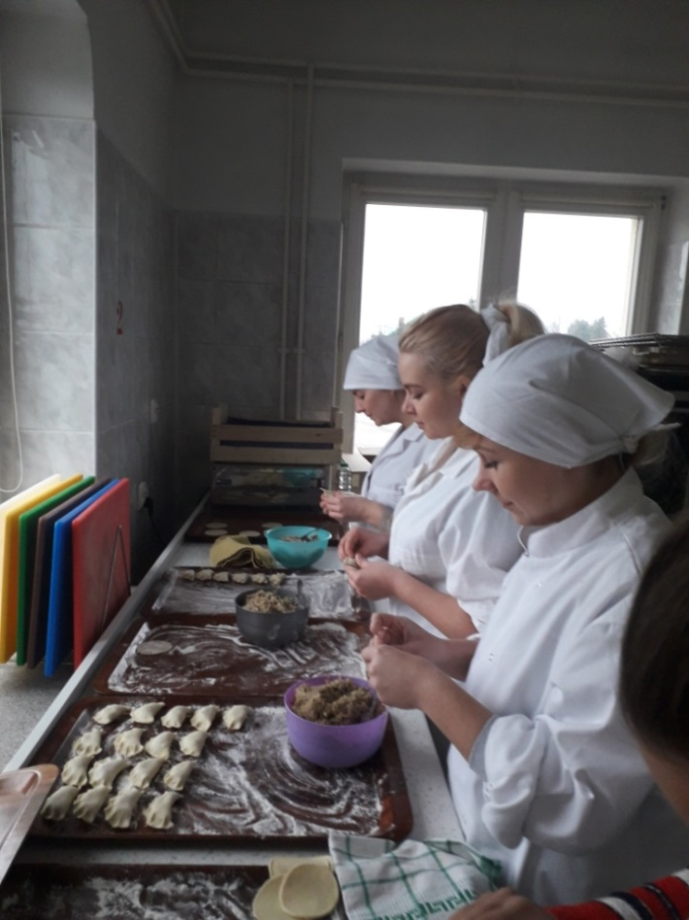
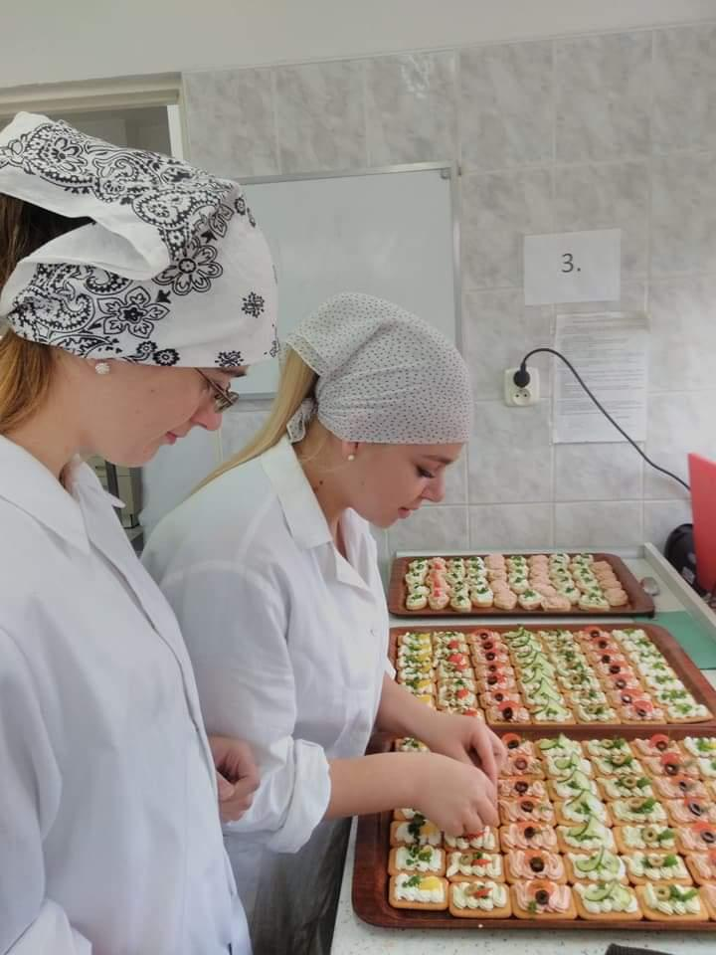
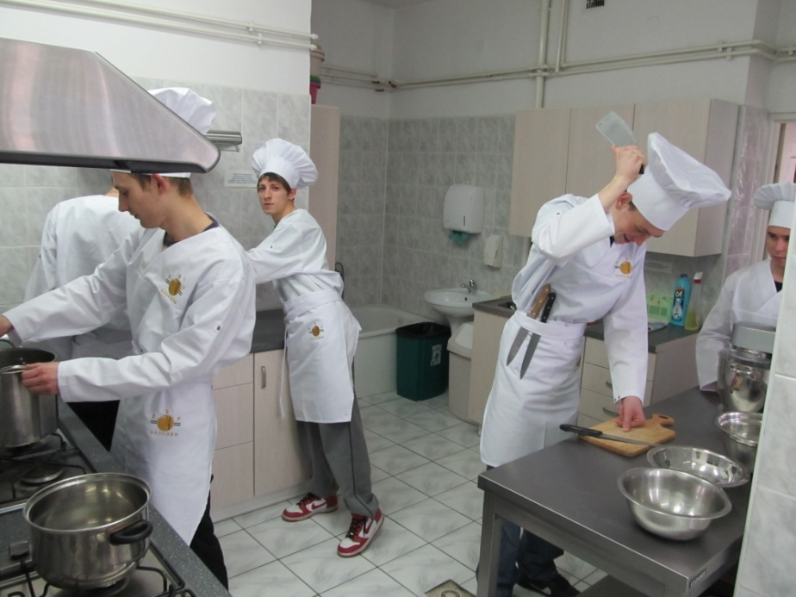
W naszej szkole podczas zajęć poznajemy zasady prawidłowego odżywiania oraz uczymy się prawidłowego przygotowywania pełnowartościowych posiłków.

Slide 6
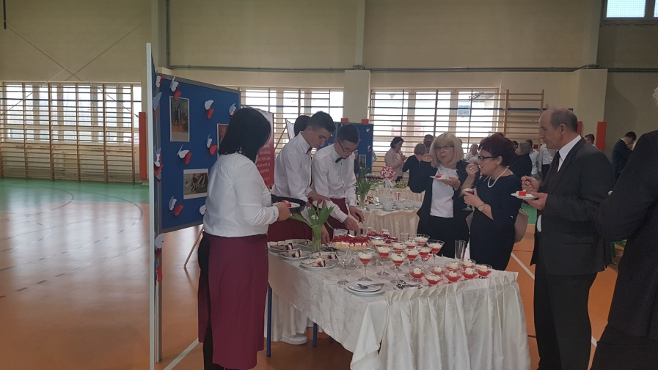
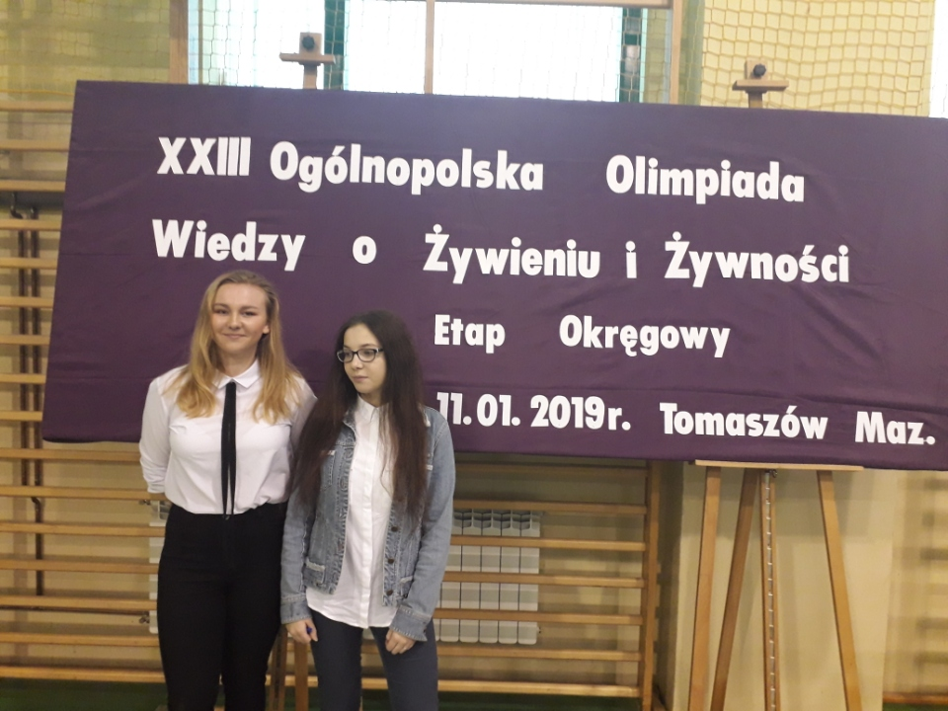
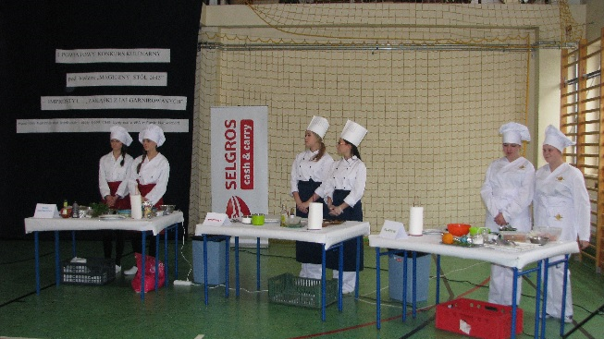
Promocja zdrowego żywienia
Olimpiada wiedzy o żywności i żywieniu
Konkursy szkolne i międzyszkolne

Slide 7
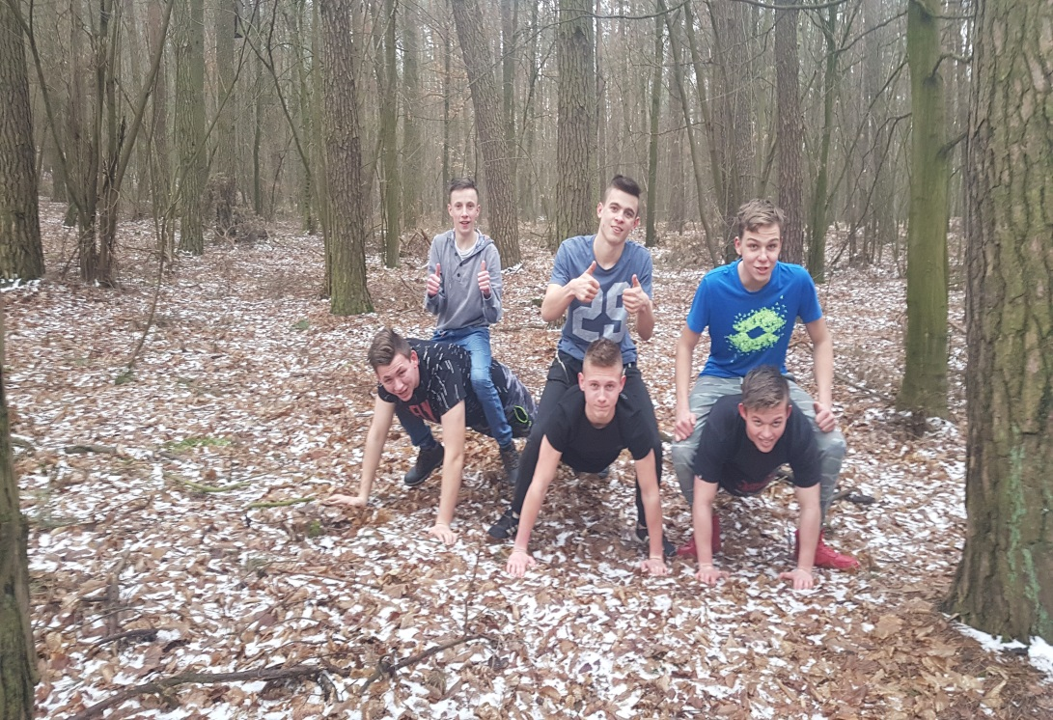
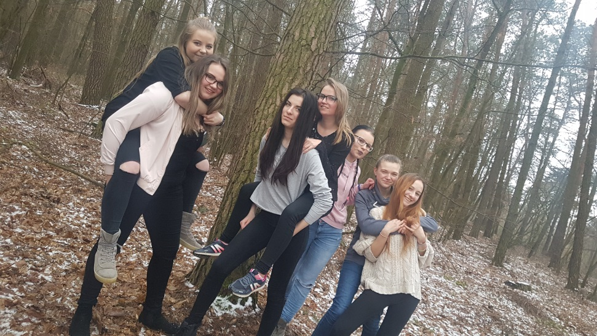
Promujemy zdrowy styl życia i aktywność na świeżym powietrzu

Slide 8
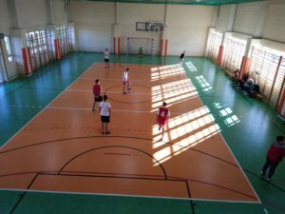
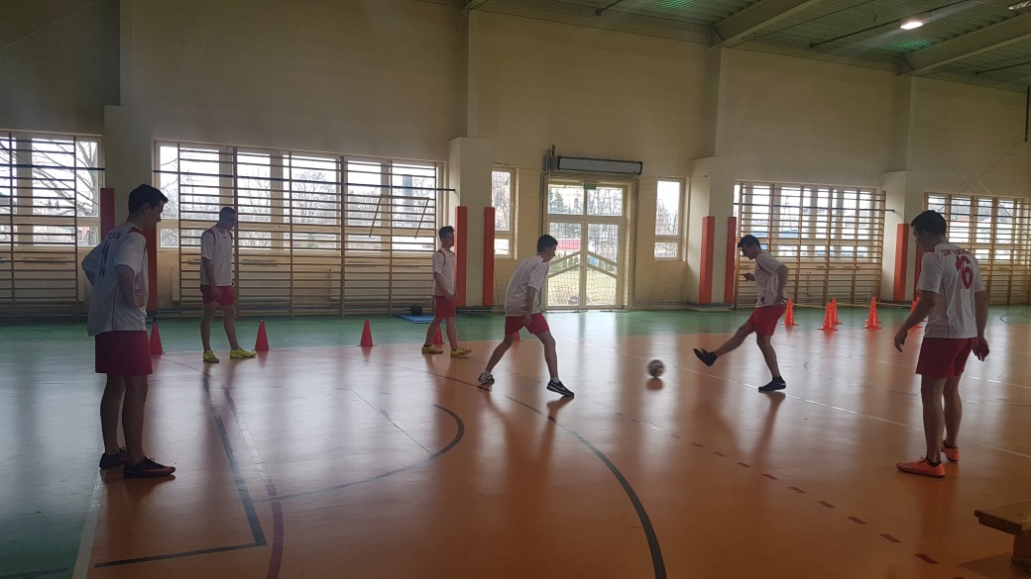
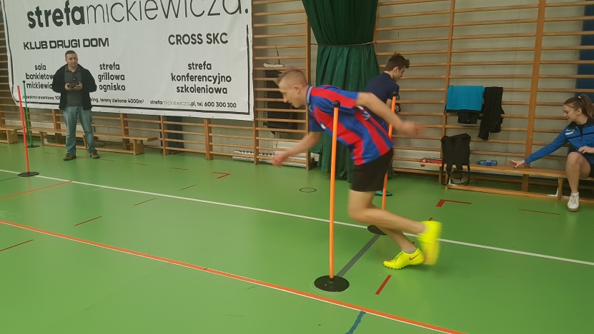
Turnieje i zawody sportowe

Slide 9
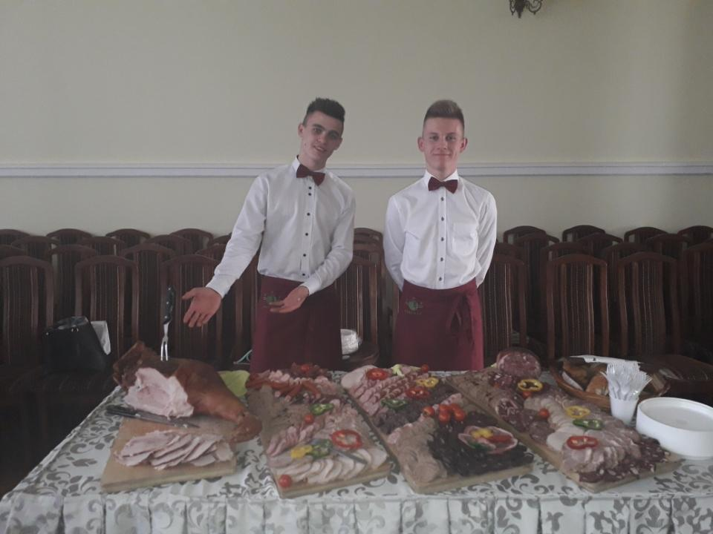
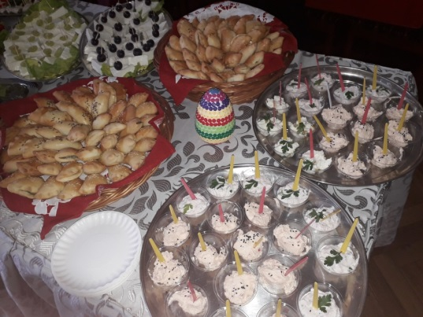
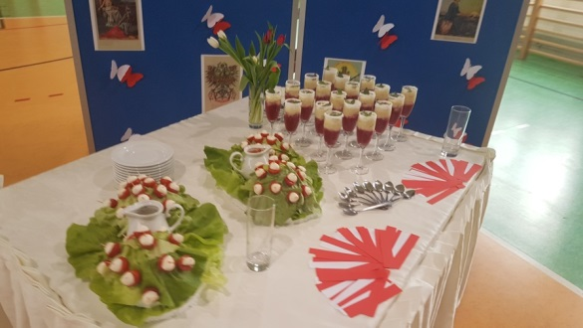
Odżywiamy się zdrowo i z tradycją

Slide 10
AUTOEWALUACJA DZIAŁAŃ W SZKOLE PROMUJĄCEJ ZDROWIE
W roku szkolnym 2018/2019 przeprowadziliśmy autoewaluację celem sprawdzenia, w jakim stopniu nasza szkoła osiąga cele określone w polskiej koncepcji SzPZ. Uzyskane dane posłużą nam do planowania dalszych działań dla rozwoju SzPZ, wyboru kolejnych problemów priorytetowych.

Slide 11
Metody i techniki badawcze
Obserwacja
Analiza dokumentacji
Wywiady
Badania ankietowe uczniów, nauczycieli, rodziców, pracowników niepedagogicznych

Slide 12
STANDARD PIERWSZY
Koncepcja pracy szkoły, jej struktura i organizacja sprzyjają uczestnictwu społeczności szkolnej w realizacji działań w zakresie promocji zdrowia oraz ich skuteczności i długofalowości

Slide 13
Podsumowanie wyników w standardzie pierwszym
Wymiar | Średnia liczba punktów | Wybrane elementy, których poprawa jest pilna i możliwa
a | b | c
Uwzględnienie promocji zdrowia w dokumentach oraz pracy i życiu szkoły | 5,0
Struktura dla realizacji programu szkoły promującej zdrowie | 5,0
Szkolenia, systematyczne informowanie i dostępność informacji na temat koncepcji szkoły promującej zdrowie | 5,0
Planowanie i ewaluacja działań w zakresie promocji zdrowia | 5,0
Średnia liczba punktów dla standardu pierwszego : 5,0
Problem priorytetowy : Nie dotyczy

Slide 14
STANDARD DRUGI
Klimat społeczny szkoły sprzyja zdrowiu i dobremu samopoczuciu uczniów, nauczycieli i innych pracowników szkoły oraz rodziców uczniów

Slide 15
Podsumowanie wyników w standardzie drugim
Badana grupa liczba zbadanych osób | Wymiary (numery stwierdzeń) | Ocena (średnia punktów) w każdym wymiarze | Ocena (średnia punktów) we wszystkich wymiarów | Elementy wymagające poprawy (jeśli aktualny stan odbiega od pożądanego (5 pkt)
1 | 2 | 3 | 4 | 5
Uczniowie liczba: 81 | Stwarzanie uczniom możliwości uczestnictwa w życiu szkoły (3–5) | 5,0 | 5,0
 | Relacje i wsparcie ze strony nauczycieli (6–9) | 5,0
 | Relacje między uczniami (10–14) | 5,0
Nauczyciele liczba: 11 | Stwarzanie nauczycielom możliwości uczestnictwa w życiu szkoły (4–50 | 5,0 | 5,0
 | Relacje i wsparcie ze strony dyrekcji szkoły (6–9) | 5,0
 | Relacje między nauczycielami (10–12) | 5,0
 | Relacje z uczniami (13–16) | 5,0
 | Relacje z rodzicami uczniów (17–19) | 5,0
Pracownicy niepedagogiczni liczba: 4 | Stwarzanie pracownikom możliwości uczestnictwa w życiu szkoły (4–5) | 5,0 | 5,0
 | Relacje i wsparcie ze strony dyrekcji szkoły (6–8) | 5,0
 | Relacje z nauczycielami (9–11) | 5,0
 | Relacje z innymi pracownikami szkoły, którzy nie są nauczycielami (12–14) | 5,0
 | Relacje z uczniami (15–17) | 5,0
Rodzice uczniów liczba: 69 | Stwarzanie rodzicom możliwości uczestnictwa w życiu szkoły (3–6) | 5,0 | 5,0
 | Relacje z nauczycielami i dyrekcją (7–9) | 5,0
 | Postrzeganie przez rodziców sposobu, w jaki nauczyciele traktują ich dziecko (10–13) | 5,0
Średnia liczba punktów dla standardu drugiego : 5,0
Problem priorytetowy : Nie dotyczy

Slide 16
STANDARD TRZECI
Szkoła realizuje edukację zdrowotną i program profilaktyki dla uczniów, nauczycieli i innych pracowników szkoły oraz dąży do poprawy skuteczności działań w tym zakresie

Slide 17
Podsumowanie wyników w standardzie trzecim
Średnia liczba punktów dla standardu trzeciego: 4,7
Problem priorytetowy:
Niewystarczające włączanie uczniów w proces edukacji zdrowotnej.
Zbyt mała współpraca z rodzicami uczniów na etapie planowania i realizacji edukacji zdrowotnej.

Slide 18
STANDARD CZWARTY
Warunki oraz organizacja nauki i pracy sprzyjają zdrowiu i dobremu samopoczuciu uczniów, nauczycieli i innych pracowników szkoły oraz współpracy z rodzicami

Slide 19
Wymiar | Średnia liczba punktów | Wybrane elementy, których poprawa jest pilna i możliwa (wybierz je z kolumny 3)
a | b | c
Wybrane pomieszczenia i ich wyposażenie oraz organizacja pracy | 4,6 | W szkole nie ma stołówki.
Czystość szkoły | 5,0
Organizacja przerw międzylekcyjnych | 3,6 | 85% przerw międzylekcyjnych trwa krócej niż 10 minut. Ze względów organizacyjnych uczniowie mogą spędzać na powietrzu tylko przerwy 10 i 15 minutowe. Przy sprzyjającej pogodzie uczniowie nie mogą spędzać wszystkich przerw międzylekcyjnych na powietrzu.
Wychowanie fizyczne oraz aktywność fizyczna członków społeczności szkolnej | 5,0
Żywienie w szkole | 4,1 | Nie w każdym dniu w szkole organizowane są wspólne drugie śniadania.
Średnia liczba punktów dla standardu czwartego : 4,4
Problem priorytetowy: Nie w każdym dniu w szkole organizowane są wspólne drugie śniadania, Organizacja przerw międzylekcyjnych nie sprzyja warunkom odpoczynku.

Slide 20
OCENA STANDARDÓW I WYBÓR PROBLEMÓW PRIORYTETOWYCH
Standard | Średnia liczba punktów | Problem priorytetowy
1 | 2 | 3
Koncepcja pracy szkoły, jej struktura i organizacja sprzyjają uczestnictwu społeczności szkolnej w realizacji działań w zakresie promocji zdrowia oraz ich skuteczności i długofalowości | 5,0
Klimat społeczny szkoły sprzyja zdrowiu i dobremu samopoczuciu uczniów, nauczycieli i innych pracowników szkoły oraz rodziców uczniów | 5,0
Szkoła realizuje edukację zdrowotną i program profilaktyki dla uczniów, nauczycieli i innych pracowników szkoły oraz dąży do poprawy skuteczności działań w tym zakresie | 4,7 | Niewystarczające włączanie uczniów w proces edukacji zdrowotnej. Zbyt mała współpraca z rodzicami uczniów na etapie planowania i realizacji edukacji zdrowotnej.
Warunki oraz organizacja nauki i pracy sprzyjają zdrowiu i dobremu samopoczuciu uczniów, nauczycieli i innych pracowników szkoły oraz współpracy z rodzicami | 4,4 | Nie w każdym dniu w szkole organizowane są wspólne drugie śniadania. Organizacja przerw międzylekcyjnych nie sprzyja warunkom odpoczynku.

Slide 21
Ocena efektów działań i wybór problemów priorytetowych
Dobre samopoczucie w szkole
Średnia liczba punktów: 4,9
Problem priorytetowy: Niewłaściwy stosunek części uczniów do nauki oraz niewystarczające zaangażowanie uczniów w proces zdobywania wiedzy i nabywania nowych umiejętności

Slide 22
Podsumowanie
Co jest największym osiągnięciem (mocną stroną) szkoły?
Społeczność szkolna identyfikuje się z programem Szkoła Promująca Zdrowie.
Działania dotyczące promocji zdrowia są planowane, długofalowe i cykliczne.
Szkoła skutecznie współpracuje z wieloma instytucjami środowiska lokalnego w celu ochrony i poprawy zdrowia wszystkich członków społeczności szkolnej.
Cała społeczność szkolna angażuje się w działania prozdrowotne w ramach zajęć edukacyjnych, pozalekcyjnych, imprez środowiskowych, wyjazdów, spotkań, rajdów, biwaków, zawodów sportowych, konkursów, warsztatów, projektów edukacyjnych, realizując programy wewnętrzne i zewnętrzne.
Dyrekcja szkoły podejmuje działania służące poprawie warunków oraz organizacji nauki i pracy.
Szkoła promuje aktywność fizyczną.
Szkoła dzieli się swymi doświadczeniami z innymi placówkami działającymi na rzecz promocji zdrowia.
Uczniowie dbają o higienę osobistą i otoczenia.

Slide 23
Jakie są korzyści z przeprowadzenia autoewaluacji?
Sprawdzenie w jakim stopniu nasza szkoła osiąga ustalone standardy szkoły promującej zdrowie.
Podstawa do planowania długofalowych działań dla rozwoju naszej szkoły.
Jakie były trudności związane z przeprowadzeniem autoewaluacji?
Czasochłonne badania i opracowanie wyników.

Slide 24
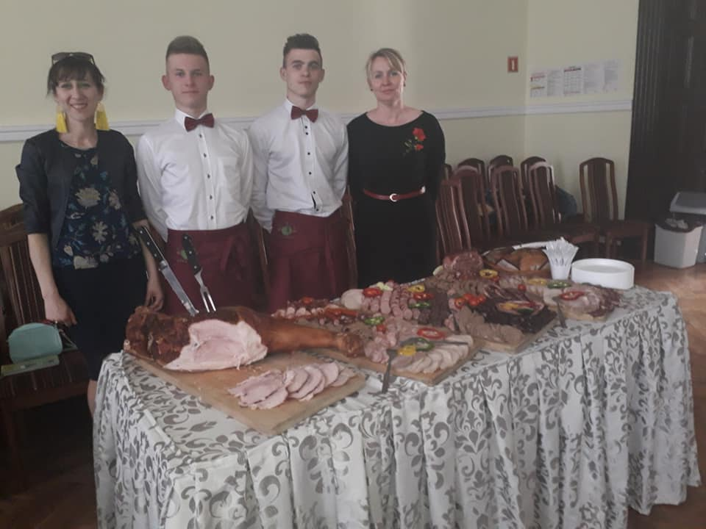
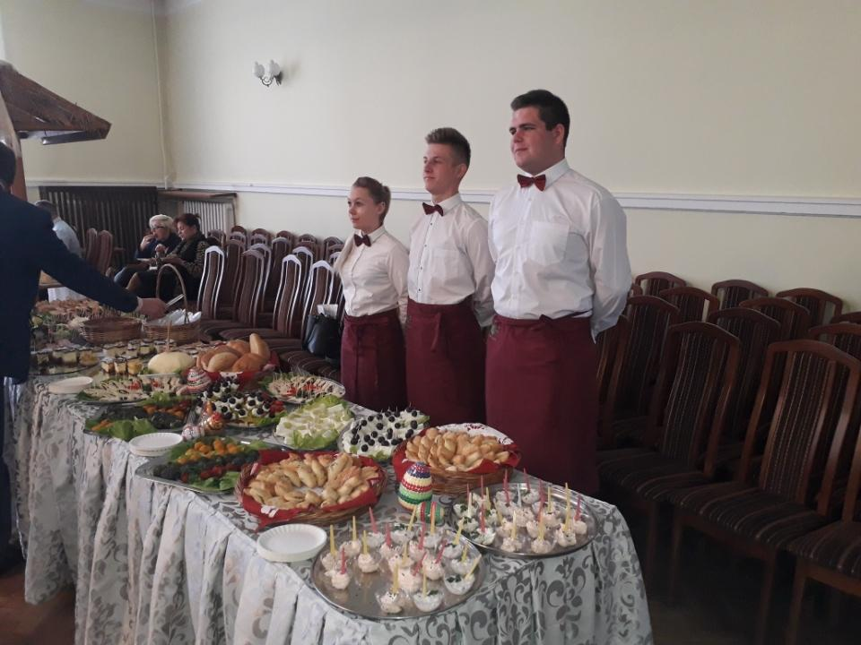
DZIĘKUJEMY ZA UWAGĘ

